Slide 1


Laboratórios de Informática IV Projecto 6 : Apresentação da 1ª Fase Desenvolvimento de uma aplicação para apoiar a selecção de Software de Apoio à Decisão.
Grupo 13
Ana Sampaio Hugo Frade
Miguel Costa Tiago Abreu
54740 54750
54746 54772

Slide 2
Conteúdos
Estudo do Problema
Conceitos Importantes
Contextualização do problema
Objectivos do Projecto
Análise de Requisitos
Planeamento de Actividades
Conclusões

Slide 3
Estudo do Problema Conceitos Importantes
Abordagem de conceitos importantes como:
Software de Apoio à Decisão
Utilizadores deste tipo de software
Importância deste tipo de software
Notes:
Software de apoio à decisão
podemos definir um software de Apoio à Decisão como um software que auxilie o seu utilizador no processo de tomada de decisão.
incluem sistemas baseados no conhecimento, isto é, sistemas que, usando uma série de regras definidas por quem desenvolve o software, simulam o conhecimento humano em relação a uma determinada área.
Utilizadores deste software
-auxiliar na gestão, nas operações, no planeamento de uma organização
Utilizadores deste Software
Produtos de software deste tipo são utilizados intensivamente no mundo empresarial. Estes permitem-nos uma mais rápida tomada de decisão, identificação de tendências negativas e melhor alocação dos recursos da organização.
Importancia deste software
Cada vez mais, no mundo empresarial, é necessário tomar decisões rápidas e
acertadas para poder obter vantagem sobre a concorrência, num meio em que a competição aumenta a cada dia.

Slide 4
Estudo do Problema Contextualização do problema
Em que se baseia o problema em questão?
O problema em questão é criar uma ferramenta que classifique os softwares conforme os atributos pretendidos.
Porquê a realização deste problema?
Tomar decisões no mundo empresarial e não só requer muita responsabilidade, em que todas as escolhas têm de ser bem pensadas.
Torna-se cada vez mais necessário ter em conta todas as alternativas existentes no mercado, de forma a escolher a melhor de todas as disponíveis.

Slide 5
Objectivos
Alargar a experiência de utilização do ambiente Windows e no uso de ferramentas da Microsoft;
Desenvolver um sistema de software passando por todas as fases da engenharia de software;
Aprender a criar e a gerir uma base de dados dinâmica;
Utilizar algoritmos multicritério para escolher a melhor solução de um leque de opções:
SMART;
AHP;
ValueFn.
Desenvolver competências na gestão de projectos;
Notes:
SMART - menemónica para Specific, Mesurable, Attainable, Relevant, Time-bound
AHP - Analytic Hierarchy Process
ValueFn – Value Functions

Slide 6
Análise de Requisitos Requisitos da Interface
Linguagem do Interface: Inglês
Menus:
Devem constar obrigatoriamente as seguintes opções em relação à base de dados:
New, Open, Save, Save As, Exit
Devem constar obrigatoriamente as seguintes opções em relação aos softwares:
Edit software list, View Software Web Page
Opção de escolha entre Basic DB e Extended DB.
Após a abertura da base de dados deve existir um menu que permita a gestão dos softwares.
Na comparação de software o utilizador pode selecionar:
as características que pretende comparar.
os softwares que pretende comparar.
os métodos que pretende usar para essa comparação.

Slide 7
Análise de Requisitos Requisitos da Base de Dados
A base de dados deve ser dinâmica.
Possibilidade de um utilizador criar a sua própria base de dados.
Existem duas bases de dados diferentes: Basic DB e Extended DB
As bases de dados têm que conter os seguintes campos:
Basic Data Base
Software name (limite de 60 caracteres)
WebPage Link (limite de 200 caracteres)
Extended Data Base
Inclui os campos da Basic DB
Compatibility between Operating Systems (Conteúdo: Yes/No)
Cost of a license: (Conteúdo: Valor real em Euros)
...

Slide 8
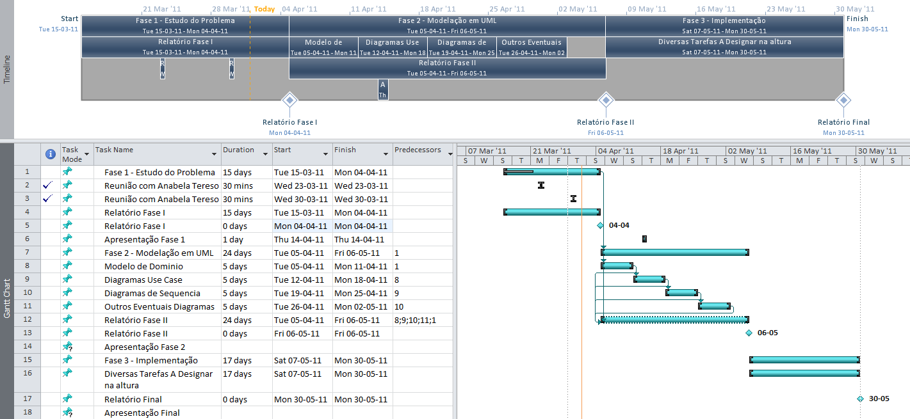
Planeamento de Actividades

Slide 9
Conclusões
Grande desafio na descoberta do projecto.
Para analisar os requisitos, uma reunião apenas não é suficiente para captar todos os pormenores.
Importância do plano de actividades.
Software útil para grandes empresas nas tomadas de decisão.

Slide 10
Laboratórios de Informática IV Projecto 6 : Apresentação da 1ª Fase Desenvolvimento de uma aplicação para apoiar a selecção de Software de Apoio à Decisão.
Grupo 13
Ana Sampaio Hugo Frade
Miguel Costa Tiago Abreu
54740 54750
54746 54772

